Slide 1
传输层
传输层功能
无连接的UDP
面向连接的TCP协议

Slide 2
传输层作用
1）用户无法对通信子网加以控制，无法采用更好的通信处理机制来解决网络层服务质量问题，更无法改进数据链路层纠错能力
2）传输层的职责是在两个不同系统的进程之间提供一种交换数据的可靠机制，协议具有端到端（peer-peer）的意义。
3）传输层的存在使得传输服务比网络服务更可靠，报文丢失、残缺等错误都可以被传输层检测到并可以采取相应的补救措施。

Slide 3
传输层
传输协议（Transport protocol)是整个网络体系结构中的关键协议之一
实现进程到进程的可靠/不可靠通信服务
可将多对进程通信复用到一条网络连接上
传输层为应用进程之间提供逻辑通信，网络层为主机之间提供逻辑通信

Slide 4
在 OSI 模型中的层次
layer-to-layer communication
Application
Application
7
7
Presentation
Presentation
6
6
Session
Session
5
5
Transport
Peer-layer communication
Transport
4
Router
Router
4
Network
Network
Network
Network
3
3
Link
Link
Link
Link
2
2
Physical
Physical
Physical
Physical
1
1

Slide 5


运输层为进程提供逻辑通信
AP₁
应用进程
应用进程
AP₄
5
4
3
2
1
AP₂
AP₃
5
4
3
2
1
端口
运输层提供应用进程间的逻辑通信
端口
IP 层
主机 A
主机 B
路由器 1
路由器 2
AP₁
AP₃
LAN₁
WAN
LAN₂
AP₂
AP₄
IP 协议的作用范围
运输层协议 TCP 和 UDP 的作用范围

Slide 6

Transport Layer作用的位置
www.buaa.edu.cn
hzhang.buaa.edu.cn
Application Layer
Web
IE
Transport Layer
O.S.
Data
Header
Data
Header
O.S.
Network Layer
D
H
D
H
D
H
D
H
D
H
D
H
Link Layer

Slide 7
传输层功能
连接管理定义允许两个用户象直接连接一样交谈的规则
流量控制（Flow Control)传输层定义了端用户之间的流量控制，数据链路协议定义了两个中间相邻接点的流量控制
差错检测（Error Detection)数据链路层提供了可靠的链路传输，但在路由器将含有分组的帧重新格式化，可能会出现影响分组内容的错误。帧校验和是在新帧创建后计算的，可能包含了错误数据。传输层的差错检测用于检测此错误。
建立无连接和面向连接的通信
拥塞控制（congestion control)

Slide 8
Transport vs. Link Layers
Peer-Peer vs. Point-Point
Logical link vs. physical link
  Must establish connection
Variable RTT
  May vary within a connection
Can’t expect endpoints to exactly match link
  Buffer space availability
Transmission rate
  Don’t directly know transmission rate

Slide 9





传输服务和协议
provide logical communication between app’ processes running on different hosts
transport protocols run in end systems
transport vs network layer services:
network layer: data transfer between end systems
transport layer: data transfer between processes
  relies on, enhances, network layer services
application
transport
network
data link
physical
network
data link
physical
network
data link
physical
network
data link
physical
logical end-end transport
network
data link
physical
network
data link
physical
application
transport
network
data link
physical

Slide 10
复用/分用
Multiplexing:
gathering data from multiple
app processes, enveloping
data with header (later used
for demultiplexing)
32 bits
source port #
dest port #
other header fields
multiplexing/demultiplexing:
based on sender, receiver port numbers, IP addresses
  source, dest port #s in each segment
  recall: well-known port numbers for specific applications
application
data
(message)
TCP/UDP segment format

Slide 11
复用/分用
Recall: segment - unit of data exchanged between transport layer entities
  TPDU: transport protocol data unit
Demultiplexing: delivering
received segments to
correct app layer processes
receiver
P3
P4
application-layer
data
M
M
application
transport
network
segment
header
P1
P2
M
M
application
transport
network
application
transport
network
segment
H
t
M
H
segment
n

Slide 12
运输层的端口
计算机中的进程是用进程标识符来标志的。
因特网上使用的计算机的操作系统种类很多，而不同的操作系统又使用不同格式的进程标识符。
为了使运行不同操作系统的计算机的应用进程能够互相通信，就必须用统一的方法对 TCP/IP 体系的应用进程进行标志。

Slide 13
端口号定义
传输层根据端口号来决定把报文提交给某个应用进层,端口号只具有本地意义
熟知端口（Well-known port)：IANA负责分配给一些常用的应用程序，范围：1~1023。如ftp 21, telnet 23, smtp 25 等。
注册端口：1024~49151。IANA不指派也不控制。可在IANA注册以防止重复。
动态端口：49152~65535。 IANA不指派也不控制。客户端进程动态生成。

Slide 14
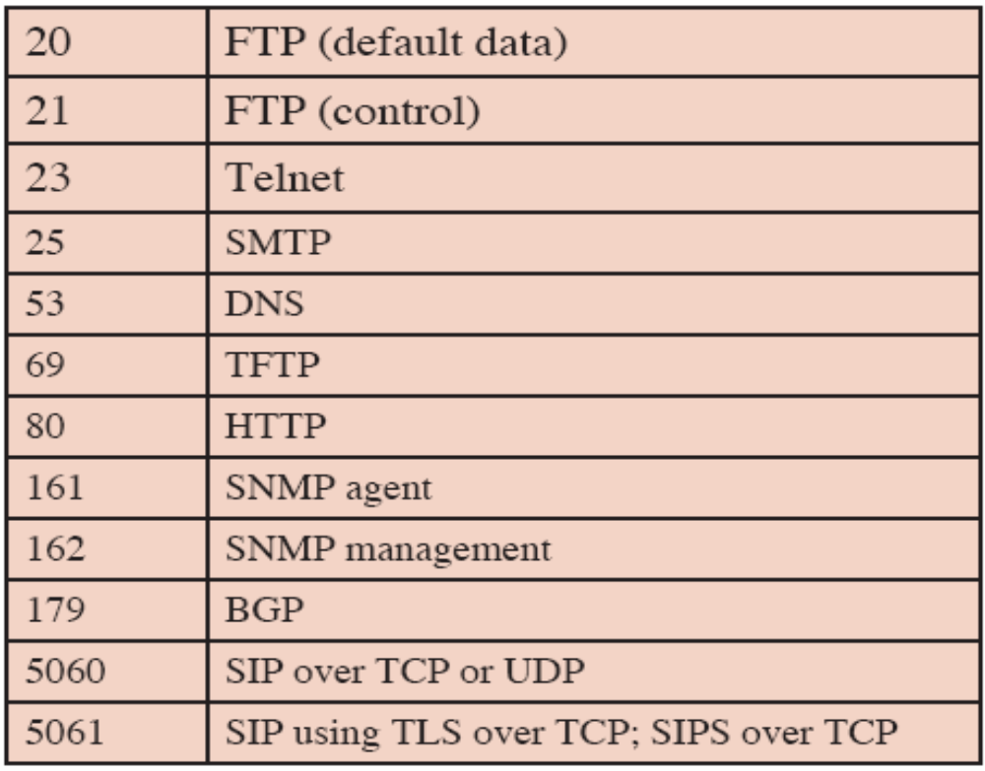
常用端口号

Slide 15
复用/分用:举例
source port: x
dest. port: 23
Web client
host C
host A
server B
source port:23
dest. port: x
Source IP: C
Dest IP: B
source port: y
dest. port: 80
Source IP: C
Dest IP: B
source port: x
dest. port: 80
port use: simple telnet app
Source IP: A
Dest IP: B
source port: x
dest. port: 80
Web
server B
Web client
host A
port use: Web server
唯一确定一对端到端的通信五元组:
(Source IP, Dest IP, Source Port, Dest Port, type)

Slide 16
Internet 中的传输层协议
用户数据报协议UDP和传输控制协议TCP
UDP和TCP都使用IP协议，即他们的协议数据单元都作为IP数据报的数据
UDP是无连接的
TCP提供的是面向连接的服务。

Slide 17
TCP 与 UDP
UDP 在传送数据之前不需要先建立连接。对方收到 UDP 报文后，不需要给出任何确认。虽然 UDP 不提供可靠交付，但在某些情况下 UDP 是一种有效的工作方式。
TCP 提供面向连接的服务。TCP 不提供广播或多播服务。由于 TCP 要提供可靠的、面向连接的运输服务，因此增加了许多开销。

Slide 18
UDP: User Datagram Protocol [RFC 768]
Internet transport protocol
“best effort” service, UDP segments may be:
  lost
  delivered out of order to app
connectionless:
  no handshaking between UDP sender, receiver
  each UDP segment handled independently of others
Why is there a UDP?
no connection establishment (which can add delay)
simple: no connection state at sender, receiver
small segment header
no congestion control: UDP can blast away as fast as desired

Slide 19
UDP 的主要特点
UDP 是无连接的，即发送数据之前不需要建立连接。
UDP 使用尽最大努力交付，即不保证可靠交付，同时也不使用拥塞控制。
UDP 是面向报文的。UDP 没有拥塞控制，很适合多媒体通信的要求。
UDP 支持一对一、一对多、多对一和多对多的交互通信。
UDP 的首部开销小，只有 8 个字节。

Slide 20
UDP: more
often used for streaming multimedia apps
  loss tolerant
  rate sensitive
other UDP uses (why?):
  DNS
  SNMP
reliable transfer over UDP: add reliability at application layer
  application-specific error recover!
32 bits
Length, in
bytes of UDP
segment,
including
header
source port #
dest port #
length
checksum
Application
data
(message)
UDP segment format

Slide 21
UDP checksum
Goal: detect “errors” in transmitted segment
Sender:
treat segment contents as sequence of 16-bit integers
checksum: addition (1’s complement sum) of segment contents
sender puts checksum value into UDP checksum field
Receiver:
compute checksum of received segment
check if computed checksum equals checksum field value:
  NO - error detected
  YES - no error detected. But maybe errors nonethless? More later ….
面向报文：应用层交给UDP多长的报文，UDP 按一个报文一次发送(IP)

Slide 22
伪首部计算检验和
字节
4
4
1
1
2
源 IP 地址
目的 IP 地址
0
17
UDP长度
字节
12
2
2
2
2
伪首部
源端口
目的端口
长 度
检验和
UDP 用户数据报
首 部
数 据
发送在前
首 部
数 据
IP 数据报

Slide 23
Internet checksum
example: add two 16-bit integers
1 1 1 1 0 0 1 1 0 0 1 1 0 0 1 1 0
1 1 1 0 1 0 1 0 1 0 1 0 1 0 1 0 1
1 1 0 1 1 1 0 1 1 1 0 1 1 1 0 1 1
1 1 0 1 1 1 0 1 1 1 0 1 1 1 1 0 0
1 0 1 0 0 0 1 0 0 0 1 0 0 0 0 1 1
wraparound
sum
checksum
Note: when adding numbers, a carryout from the most significant bit needs to be added to the result
Transport Layer
3-<number>

Slide 24
计算 UDP 检验和的例子
10011001 00010011 → 153.19
00001000 01101000 → 8.104
10101011 00000011 → 171.3
00001110 00001011 → 14.11
00000000 00010001 → 0 和 17
00000000 00001111 → 15
00000100 00111111 → 1087
00000000 00001101 → 13
00000000 00001111 → 15
00000000 00000000 → 0（检验和）
01010100 01000101 → 数据
01010011 01010100 → 数据
01001001 01001110 → 数据
01000111 00000000 → 数据和 0（填充）
10010110 11101101 → 求和得出的结果
01101001 00010010 → 检验和
153.19.8.104
12 字节
伪首部
171.3.14.11
全 0 17 15
1087 13
15 全 0
数据 数据 数据 数据
数据 数据 数据 全 0
8 字节
UDP 首部
7 字节
数据
填充
溢出1，则回卷
按二进制反码运算求和
将得出的结果求反码

Slide 25
Using netstat to see ports
[current-45] netstat -n -a
Active Internet connections (including servers)
Proto Recv-Q Send-Q Local Address Foreign Address State
tcp 0 0 128.138.202.92:22 128.138.241.121:813 ESTABLISHED
tcp 0 0 0.0.0.0:6000 0.0.0.0:* LISTEN
tcp 0 0 0.0.0.0:22 0.0.0.0:* LISTEN
tcp 0 0 0.0.0.0:1024 0.0.0.0:* LISTEN
tcp 0 0 0.0.0.0:758 0.0.0.0:* LISTEN
tcp 0 0 0.0.0.0:25 0.0.0.0:* LISTEN
tcp 0 0 0.0.0.0:113 0.0.0.0:* LISTEN
tcp 0 0 0.0.0.0:79 0.0.0.0:* LISTEN
tcp 0 0 0.0.0.0:512 0.0.0.0:* LISTEN
tcp 0 0 0.0.0.0:513 0.0.0.0:* LISTEN
tcp 0 0 0.0.0.0:514 0.0.0.0:* LISTEN
tcp 0 0 0.0.0.0:23 0.0.0.0:* LISTEN
tcp 0 0 0.0.0.0:21 0.0.0.0:* LISTEN
tcp 0 0 0.0.0.0:37 0.0.0.0:* LISTEN
tcp 0 0 0.0.0.0:13 0.0.0.0:* LISTEN
tcp 0 0 0.0.0.0:111 0.0.0.0:* LISTEN
udp 0 0 0.0.0.0:8000 0.0.0.0:*
udp 0 0 0.0.0.0:768 0.0.0.0:*
udp 0 0 0.0.0.0:770 0.0.0.0:*
udp 0 0 0.0.0.0:177 0.0.0.0:*

Slide 26
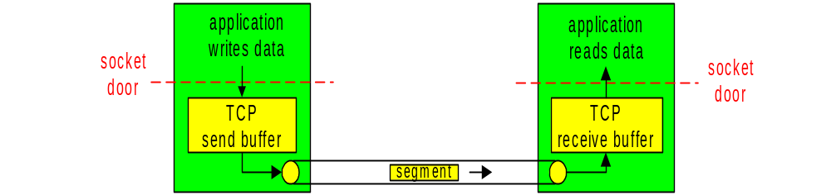
TCP: Overview RFCs: 793, 1122, 1323, 2018, 2581
point-to-point (Peer -Peer):
  one sender, one receiver
reliable, in-order byte stream:
  no “message boundaries”
pipelined:
  TCP congestion and flow control set window size
send & receive buffers
full duplex data:
  bi-directional data flow in same connection
  MSS: maximum segment size
connection-oriented:
  handshaking (exchange of control msgs) init’s sender, receiver state before data exchange
Congestion controlled:
flow controlled:
  sender will not overwhelm receiver
  Congestion control

Slide 27
TCP: Overview
Application process
Byte-stream:
  app writes bytes
  TCP sends segments
  app reads bytes
Application process
Write
Read
bytes
…
bytes
…
TCP
TCP
Send buffer
Receive buffer
…
Segment
Segment
Segment
T
ransmit segments

Slide 28
TCP 面向流的概念
发送方
接收方


应用进程
H
表示 TCP 报文段的首部
应用进程
x
表示序号为 x 的数据字节
21
字节流
0
字节流
20
从接收缓存
读取字节
1
19
把字节写入
发送缓存
2
3
TCP
加上 TCP 首部
构成 TCP 报文段
TCP
18
17
16
15
14
5
4
发送 TCP 报文段
13
12
11
H
10
9
H
8
7
6
H
TCP 连接

Slide 29
TCP segment structure
32 bits
URG: urgent data
(generally not used)
counting
by bytes
of data
(not segments!)
source port #
dest port #
sequence number
ACK: ACK #
valid
acknowledgement number
head
len
not
used
U
rcvr window size
A
PSH: push data now
(generally not used)
P
R
S
F
# bytes
rcvr willing
to accept
checksum
ptr urgent data
RST, SYN, FIN:
connection estab
(setup, teardown
commands)
Options (variable length)
application
data
(variable length)
Internet
checksum
(as in UDP)

Slide 30
TCP segment封装
Application Message
MSS
TCP Segment
TCP hdr
TCP data
IP Packet
20 bytes
IP hdr
IP data
20 bytes
Ethernet
Ethernet data
14 bytes
MTU 1500 bytes
4 bytes

Slide 31
TCP supports a “stream of bytes” service
Host A
Byte 0
Byte 1
Byte 2
Byte 3
Byte 80
Host B
Byte 0
Byte 1
Byte 2
Byte 3
Byte 80

Slide 32
字节流
TCP把整个报文看成是一个个字节组成的数据流，每一个字节对应于一个序号。
在建立连接时，双方要商定初始序号。
TCP每个报文段首部中的序号字段值表示该报文段中数据部分的第一个字节的序号。
TCP确认是对接收到数据最高序号表示确认。即表示期望下次收到的数据中第一个数据字节的序号。

Slide 33
Sequence Numbers
Host A
ISN (initial sequence number)
Sequence number = 1st byte
TCP
HDR
TCP Data
Ack sequence number = next expected byte
TCP Data
TCP
HDR
Host B

Slide 34
Sequence Number Space
Each byte in byte stream is numbered.
  32 bit value
  Wraps around
  Initial values selected at start up time
TCP breaks up the byte stream in packets.
  Packet size is limited to the Maximum Segment Size
Each packet has a sequence number.
  Indicates where it fits in the byte stream
13450
14950
16050
17550
packet 8
packet 9
packet 10

Slide 35
Sequence Number Wrap Around
Bandwidth Time Until Wrap Around
T1 (1.5 Mbps) 6.4 hours
Ethernet (10 Mbps) 57 minutes
T3 (45 Mbps) 13 minutes
FDDI (100 Mbps) 6 minutes
STS-3 (155 Mbps) 4 minutes
STS-12 (622 Mbps) 55 seconds
STS-24 (1.2 Gbps) 28 seconds
Protect against this by adding a 32-bit timestamp to TCP header

Slide 36
Initial Sequence Numbers
(Active)
Client
(Passive)
Server
Syn +ISN_{A}
Syn + Ack +ISN_{B}
Ack
Connection Setup
3-way handshake

Slide 37
Connection Management: Objectives
主机1
主机2
SYN (seq=x)
其中
x：主叫方的初始序号
y：被叫方的初始序号
时间
SYN (seq=y, ACK=x+1)
SYN (seq=x+1, ACK=y+1)
Agree on initial sequence numbers
  a sender will not reuse a seq# before it is sure that all packets with the seq# are purged from the network
  needs connection setup so that the sender tells the receiver initial seq#
Agree on other initial parameters

Slide 38
Question: What is Initial Seq#?
sender
receiver
data seq=?
accept
ACK for ?

Slide 39
Question: What is Initial Seq#?
sender
receiver
data 0 (transfer $1000 to B)
accept
ACK for 0
data 0 (transfer $1000 to B)
accept?
To avoid the scenario, a receiver should not accept a seq# unless it is sure that the seq# is not a duplicate or reordered
Notes:
Receiver driven approach?

Slide 40
Reordering and Duplication
There are many solutions each with its own pitfalls
Internet solution: for each connection (sender-receiver pair), ensuring that two identically numbered packets are never outstanding at the same time
  network bounds the life time of each packet
  a sender will not reuse a seq# before it is sure that all packets with the seq# are purged from the network
    seq. number space should be large enough to not limit transmission rate

Slide 41
Connection Establishment
Client sends SYN, with an initial sequence number (ISN) and a Max Segment Size (MSS). Called “active open”.
Server acks the SYN (for the forward connection), and also sets the SYN bit, with its own ISN (for the reverse connection). Called “passive open”.
Client acks the reverse direction SYN.
3 segments transmitted.
MSS：目的站可接收的最大的数据段长度，这个值在0到65535之间，默认值是536字节

Slide 42
Three Way Handshake (TWH) for Setup
The objectives of connection setup
  agree on initial sequence numbers to avoid receiving duplicate packets
  agree on other initial parameters
Host A
Host B
1、A我的序号是x,想和你建立连接
2、B为TCP分配缓存，我收到，同意A建立连接，我的序号为y，也想和你建立另一个方向的连接
A为TCP分配缓存，对B请求连接表示确认
三次握手的核心：连接和传输结束，关闭连接，会话结束。如一个失效的请求到了，B将为该请求分配缓存，并确认A。如二次握手，A不理该确认，B白白浪费空间。如三次握手，A有应答，B可以做出响应，并释放资源。
SYN(seq=x)
Why must use TWH?
假如一个失效的请求
连接报文出现了,Server端如何处理?
ACK(seq=x+1), SYN(seq=y)
ACK(seq=y+1）
DATA(seq=x+1)

Slide 43
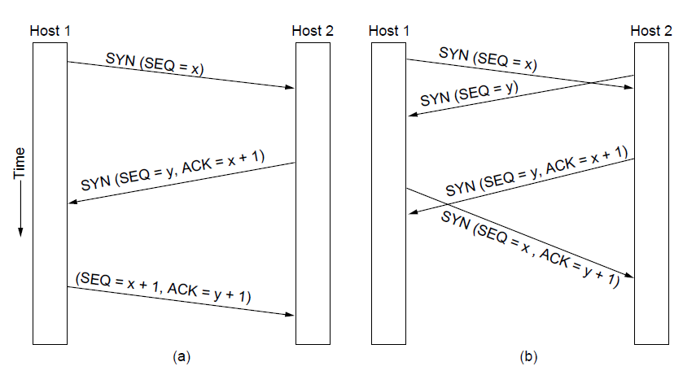
TCP Connection Establishment
TCP connection establishment in the normal case.
Simultaneous connection establishment on both sides.

Slide 44
SYN flooding
假设一个用户向服务器发送了SYN报文后突然死机或掉线，那么服务器在发出SYN+ACK报文后无法收到客户端的ACK,即无法完成三次握手
Server一般会重试，并等待一段时间后放弃。该时间为SYＮ Timeout ,一般为30s~ 2min。如果有人恶意攻击，Server将维护一个非常大的半连接表，消耗大量资源而死机

Slide 45
TCP Connection Management (cont.)
Closing a connection:
client closes socket: clientSocket.close();
Step 1: client end system sends TCP FIN control segment to server
Step 2: server receives FIN, replies with ACK. Closes connection, sends FIN.
client
server
close
FIN
ACK
close
FIN
ACK
timed wait
closed

Slide 46
TCP Connection Management (cont.)
Step 3: client receives FIN, replies with ACK.
  Enters “timed wait” - will respond with ACK to received FINs
Step 4: server, receives ACK. Connection closed.
client
server
closing
FIN
ACK
closing
FIN
ACK
timed wait
closed
can retransmit the ACK
if its ACK is lost
closed

Slide 47


TCP Connection Management (cont)
TCP server
lifecycle
TCP client
lifecycle

Slide 48
考研题（2011年第39题）
主机甲向主机乙发送一个（SYN=1，seq=11220）的TCP段，期望与主机乙建立TCP连接，若主机乙接受该连接请求，则主机乙向主机甲发送的正确TCP段可能是（ ）。
A.(SYN=0，ACK=0，seq=11221，ack=11221)
B.(SYN=1，ACK=1，seq=11220，ack=11220)
C.(SYN=1，ACK=1，seq=11221，ack=11221)
D.(SYN=0，ACK=0，seq=11220，ack=11220)
答案：C

Slide 49

TCP Flow Control
flow control
receiver: explicitly informs sender of (dynamically changing) amount of free buffer space
  RcvWindow field in TCP segment
sender: keeps the amount of transmitted, unACKed data less than most recently received RcvWindow
sender won’t overrun
receiver’s buffers by
transmitting too much,
too fast
RcvBuffer = size or TCP Receive Buffer
RcvWindow = amount of spare room in Buffer
receiver buffering

Slide 50
Window Flow Control: Send Side
window
Sent but not acked
Not yet sent
Sent and acked
Next to be sent

Slide 51
Window Flow Control: Send Side
Packet Sent
Packet Received
Source Port
Dest. Port
Source Port
Dest. Port
Sequence Number
Sequence Number
Acknowledgment
Acknowledgment
HL/Flags
Window
HL/Flags
Window
D. Checksum
Urgent Pointer
D. Checksum
Urgent Pointer
Options..
Options..
App write
acknowledged
sent
to be sent
outside window

Slide 52
Window Flow Control: Receive Side
Receive buffer
Acked but not
delivered to user
Not yet
acked
Spare
room
window

Slide 53
Critical state variables
Sender
  For each frame sent keep
  track of which has been ack’d.
  LastByteSent (LBS)
  LastByteAckd (LBA)
  LastByteWritten (LBW)
  SendWindowSize (SWS)
  LBW-LBA <= buffersize
  LBS-LBA = SWS
And for control
  SWS < advertised wind.
    No point in getting too far ahead
  Block sender if this violated
Reciever
  Keep track of what has been received and what has been read
  LastByteAccepted (LBA)
  NextByteExpected (NBE) <= LBA+1
  LastByteRead (LBR)
    LBA – LBR < buffersize
    LBA-NBE = RWS
  AdvertisedWindow (AE)
    AW = Buffsize – (LBA-LBR)
    AW is how far we can get ahead

Slide 54
TCP Seq. #’s and ACKs
Seq. #’s:
  byte stream “number” of first byte in segment’s data
ACKs:
  seq # of next byte expected from other side
  cumulative ACK
Host A
Host B
User
types
‘C’
Seq=42, ACK=79, data = ‘C’
host ACKs
receipt of
‘C’, echoes
back ‘C’
Seq=79, ACK=43, data = ‘C’
host ACKs
receipt
of echoed
‘C’
Seq=42, ACK=80
time
simple telnet scenario

Slide 55
TCP确定发送一个报文段的时机
Host A
Byte 0
Byte 1
Byte 2
Byte 3
Byte 80
Segment sent when:
Segment full (MSS bytes),
Not full, but times out, or
“Pushed” by application.
TCP Data
TCP Data
Host B
Byte 0
Byte 1
Byte 2
Byte 3
Byte 80

Slide 56
特殊情况的处理
当滑动窗口WIN=0时。
  正常情况下，发送方不能再发送TCP数据。
  但有两个例外：
    紧急数据可以发送，如:立即中断远程的用户进程。
    为防止死锁，发送方可以发送一个字节的TCP段，以便让接收方重新声明确认号和窗口大小。
传输一个字节的问题
  发送1BYTE时，会出现带宽浪费的问题，于是使用Nagle算法来解决。
  接收1BYTE时，会出现silly window syndrome问题，于是使用Clark算法来解决。

Slide 57
糊涂窗口综合症silly window syndrome
当发送应用程序产生数据很慢，或者接收应用程序吸收数据很慢，或者两者都有，都使得发送数据报文段很小，引起极低的网络效率。
如：TCP发送的报文段只有一个字节的数据，则意味着发送41bytes的数据报，真正数据为1byte。效率为1/41。这样的问题就是糊涂窗口综合症。

Slide 58
Nagle算法
发送端产生的症状：应用程序一次将一个字节的数据写入发送端的TCP缓存，象telnet。结果产生大量的41字节的报文段，使网络效率极低。
Nagle算法：1、发送端的TCP将它从发送应用程序收到的第一块数据发送出去，哪怕只有一个字节。
2、在发送第一个报文段后，发送端的TCP就在输出缓存中积累数据并等待；或者接收端的TCP发送出一个确认，或者数据已积累到可以装成一个最大的报文段， 或者缓存已有一半的空间为空。此时发送端可以发送。
3、对剩下的传输，重复步骤2。

Slide 59
Nagle算法
优点：简单，并且考虑到应用程序产生数据的速率，以及网络传输数据的速率。
若应用程序比网络更快，则报文段就更大（最大报文段）。
若应用程序比网络慢，则报文段就较小（小于最大报文段）

Slide 60
Clark解决方法和延迟确认
接收端产生糊涂窗口综合症是因为应用程序消耗数据很慢（如一个字节），则接收端TCP每次向发送端宣布其窗口大小为一个字节。
Clark解决方法：只要有数据到达就发送确认，但宣布窗口大小为零，直到缓存空间已能放入具有最大长度的报文段，或者缓存空间的一半已经空了。
延迟确认：接收端在确认收到的报文段之前一直等待，直到输入缓存有足够的空间为止。

Slide 61
TCP: retransmission scenarios
Host A
Host B
Host A
Host B
Seq=92, 8 bytes data
Seq=92, 8 bytes data
Seq=100, 20 bytes data
timeout
ACK=100
Seq=92 timeout
X
ACK=100
Seq=100 timeout
ACK=120
loss
Seq=92, 8 bytes data
Seq=92, 8 bytes data
ACK=120
ACK=100
time
time
premature timeout,
cumulative ACKs
lost ACK scenario

Slide 62
TCP = Go-Back-N Variant
Receiver can only return a single “ack” sequence number to the sender.
  Acknowledges all bytes with a lower sequence number
  Starting point for retransmission
But: sender only retransmits a single packet.
  Reason???
Error control is based on byte sequences, not packets.
  Retransmitted packet can be different from the original lost packet – why?
  Packets can overlap – why?
Sliding window with cumulative acks
  Ack field contains last in-order packet received
  Duplicate acks sent when out-of-order packet received

Slide 63
考研题（2009年第38题）
主机甲和主机乙已建立一个TCP连接，主机甲向主机乙发送了两个连续的TCP段，分别包括300字节和500字节的有效载荷，第一个段的序列号为200，主机乙正确接收到两个段后，发送给主机甲的确认序列号是（ ）。
A.500 B.700 C.800 D.1000
答案：D

Slide 64
甲
乙
考查TCP的数据编号与确认
TCP是面向字节流的，其选择确认（ACK）机制是接收端对字节序号进行确认，其返回的序号是接收端下一次期望接收的序号，因此主机乙接收两个网段后返回给主机甲的确认序列号是1000，如图所示。
Seq=200,300字节
Seq=500,500字节
ACK=1000

Slide 65
考研题（2011年第40题）
主机甲和主机乙之间已建立一个TCP连接，主机甲向主机乙发送了3个连续的TCP段，分别包含300字节，400字节和500字节的有效载荷，第3个段的序号为900。若主机乙仅正确收到第1个段和第3个段，则主机乙发送给主机甲的确认序号是（ ）。
A.300 B.500 C.1200 D.1400
答案：B

Slide 66
甲
乙
TCP段首部中的序号字段是指本报文所发送的数据第一个字节的序号。第三个字段的序号为900，则第二个段的序号为
900-400=500，而确认号是期待接收到对方下一个报文的第一个字节的序号，现在主机乙期待接收第二个字段，其过程如图所示。
Seq=200,300字节
Seq=500,400字节
Seq=900,500字节
ACK=500

Slide 67
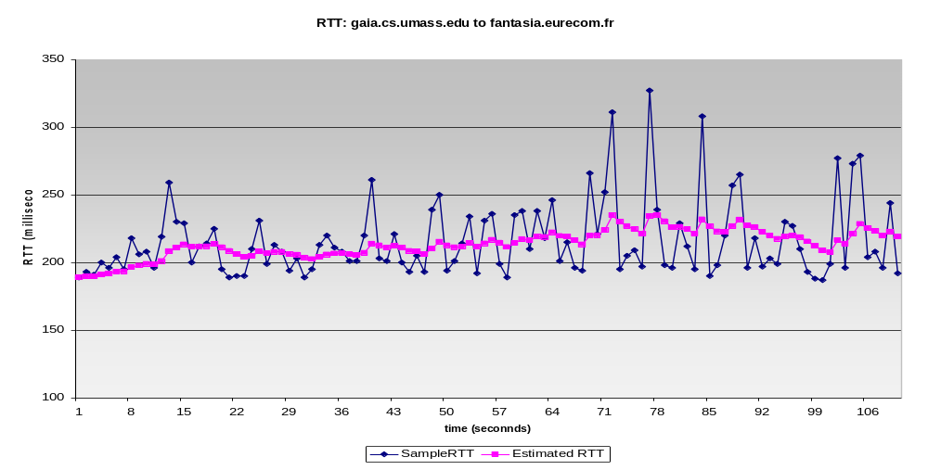
TCP重传定时
重传机制是TCP中最重要和最复杂的问题。TCP每发送一个报文段，就设置一次计时器。
传输层的往返延迟方差很大。
TCP超时计时器采用了一种自适应的算法

Slide 68
TCP Round Trip Time and Timeout
Q: how to set TCP timeout value?
longer than RTT
  note: RTT will vary
too short: premature timeout
  unnecessary retransmissions
too long: slow reaction to segment loss
Q: how to estimate RTT?
SampleRTT: measured time from segment transmission until ACK receipt
  ignore retransmissions, cumulatively ACKed segments
SampleRTT will vary, want estimated RTT “smoother”
  use several recent measurements, not just current SampleRTT

Slide 69
加权平均往返时间
TCP 保留了 RTT 的一个加权平均往返时间 RTT_{S}（这又称为平滑的往返时间）。
第一次测量到 RTT 样本时，RTT_{S} 值就取为所测量到的 RTT 样本值。以后每测量到一个新的 RTT 样本，就按下式重新计算一次 RTT_{S}：
新的 RTT_{S} = (1 − α) × (旧的 RTT_{S})
+ α × (新的 RTT 样本) (5-4)
式中，0 ≤ α < 1。若 α 很接近于零，表示 RTT 值更新较慢。若选择 α 接近于 1，则表示 RTT 值更新较快。
RFC 2988 推荐的 α 值为 1/8，即 0.125。

Slide 70
超时重传时间 RTO (RetransmissionTime-Out)
RTO 应略大于上面得出的加权平均往返时间 RTT_{S}。
RFC 2988 建议使用下式计算 RTO：
RTO = RTT_{S} + 4 × RTT_{D} (5-5)
RTT_{D} 是 RTT 的偏差的加权平均值。
RFC 2988 建议这样计算 RTT_{D}。第一次测量时，RTT_{D} 值取为测量到的 RTT 样本值的一半。在以后的测量中，则使用下式计算加权平均的 RTT_{D}：
新的 RTT_{D} = (1 − β) × (旧的RTT_{D})
+ β × ⏐RTT_{S} − 新的 RTT 样本⏐ (5-6)
β 是个小于 1 的系数，其推荐值是 1/4，即 0.25。

Slide 71
TimeOut的RTT测量相当复杂
TCP 报文段 1 没有收到确认。重传（即报文段 2）后，收到了确认报文段 ACK。
如何判定此确认报文段是对原来的报文段 1 的确认，还是对重传的报文段 2 的确认？
是对哪一个报文段
的确认？
发送一个
TCP 报文段
超时重传
TCP 报文段
收到 ACK
1
2
时间
往返时间 RTT?
往返时间 RTT?

Slide 72
TCP: Retransmission and Timeouts
Karn’s Algorithm
Host A
Host B
Host A
Host B
Retransmission
Retransmission
Right RTT Sample
Wrong RTT Sample
Problem:
How can we estimate RTT when packets are retransmitted?
Solution:
On retransmission, don’t update estimated RTT (and double RTO).

Slide 73
Karn 算法
在计算平均往返时间 RTT 时，只要报文段重传了，就不采用其往返时间样本。
这样得出的加权平均平均往返时间 RTT_{S} 和超时重传时间 RTO 就较准确。

Slide 74
修正的 Karn 算法
报文段每重传一次，就把 RTO 增大一些：
新的 RTO = γ × (旧的 RTO)
系数 γ 的典型值是 2 。
当不再发生报文段的重传时，才根据报文段的往返时延更新平均往返时延 RTT 和超时重传时间 RTO 的数值。
实践证明，这种策略较为合理。

Slide 75
Why do You Care About Congestion Control?
How might this happen?
  assume network is congested (a router drops packets)
  you learn the receiver didn’t get the packet
    either by ACK, NACK, or Timeout
  what do you do? retransmit packet
  still receiver didn’t get the packet
  retransmit again
  …. and so on …
  and now assume that everyone is doing the same!
Network will become more and more congested
  and this with duplicate packets rather than new packets!

Slide 76
TCP的拥塞控制
拥塞的产生原因
  快网络小缓存接收者
  慢网络大缓存接收者
  导致网络拥塞的两个潜在因素是：网络能力和接收能力。
TCP处理“快网络小缓存”产生拥塞的措施
  在连接建立时声明最大可接受段长度。
  利用可变滑动窗口协议防止出现拥塞。
TCP处理“慢网络大缓存”产生拥塞的措施
  发送方维护两个窗口：可变发送窗口和拥塞窗口，按两个窗口的最小值发送。
  拥塞窗口依照慢启动(slow start)算法变化。

Slide 77
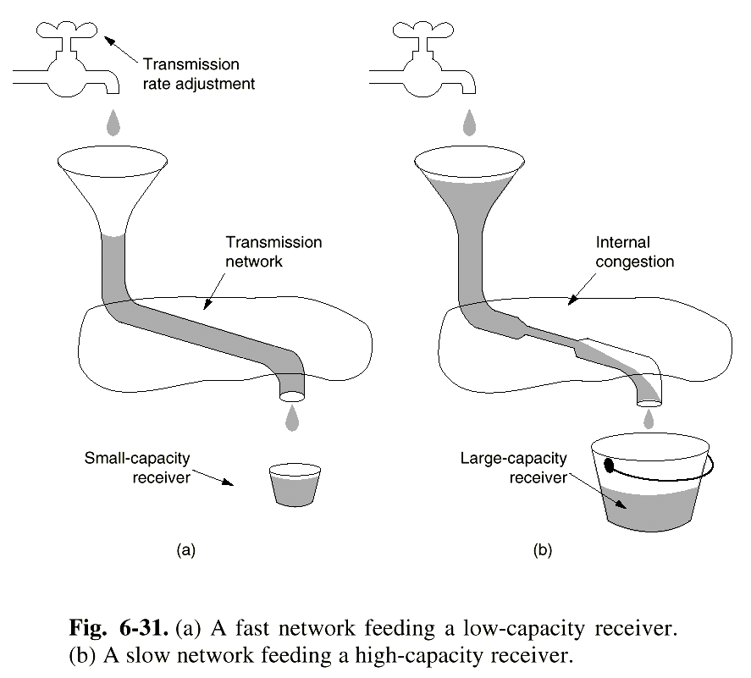
拥塞的产生

Slide 78
Solutions?
Increase buffer size. Why not?
Slow down
  if you know that your packets are not delivered because network congestion, slow down
Questions:
  how do you detect network congestion?
  by how much do you slow down?

Slide 79
What’s Really Happening?
packet
loss
knee
cliff
knee – point after which
  throughput increases very slow
  delay increases fast
cliff – point after which
  throughput starts to decrease very fast to zero (congestion collapse)
  delay approaches infinity
Throughput
congestion
collapse
Load
Delay
Load

Slide 80
Congestion Control vs. Congestion Avoidance
Congestion control goal
  stay left of knee
Congestion avoidance goal
  stay left of cliff
knee
cliff
Throughput
congestion
collapse
Load

Slide 81
Congestion control Goals
Operate near the knee point
Remain in equilibrium
How to maintain equilibrium?
  don’t put a packet into network until another packet leaves. How do you do it?
  use ACK: send a new packet only after you receive and ACK. Why?
  maintain number of packets in network “constant”

Slide 82
How Do You Do It?
Detect when network approaches/reaches knee point
Stay there
Questions
  how do you get there?
  what if you overshoot (i.e., go over knee point) ?
Possible solution:
  increase window size until you notice congestion
  decrease window size if network congested

Slide 83
TCP 拥塞控制
有用的“探针” :
  理想状态: 在无丢包的情况下尽可能快的传输报文 (Congwin 尽可能的大)
  增加 Congwin 直到报文丢失 (产生拥塞)
  报文丢失: 减小Congwin, 然后重新探测
两种状态
  慢启动
  避免拥塞
重要的变量:
  Congwin
  Threshold（阈值）: 定义threshold在两个慢启动状态之间——拥塞控制状态

Slide 84
TCP Congestion Control
Two “phases”
  slow-start
  congestion avoidance
Maintains three variables:
  cwnd – congestion window
  flow_win – flow window; receiver advertised window
  ssthresh – threshold size (used to update cwnd)
For sending use: win = min(flow_win, cwnd)
发送窗口= Min(通知窗口，拥塞窗口）

Slide 85
TCP: Slow Start
Goal: discover congestion quickly
How? 在不清楚网络的情况下，由小到大逐渐增大发生窗口，直到丢包为止
  quickly increase cwnd until network congested → get a rough estimate of the optimal of cwnd
How do we know when network is congested?
  packet loss (TCP, [Jac88])
    over the cliff here → congestion control
  congestion notification (DEC Bit scheme, [RJ88]
    over the knee but before the cliff → congestion avoidance
How do we know a packet is lost? (latter…)

Slide 86
慢启动slow start
发送方维持一个叫做拥塞窗口 cwnd (congestion window)的状态变量。拥塞窗口的大小取决于网络的拥塞程度，并且动态地在变化。
发送方控制拥塞窗口的原则是：只要网络没有出现拥塞，拥塞窗口就再增大一些，以便把更多的分组发送出去。网络出现拥塞，拥塞窗口就减小一些。
在主机刚刚开始发送报文段时可先设置拥塞窗口 cwnd = 1即设置为一个最大报文段 MSS 的数值。
在每收到一个对新的报文段的确认后，将拥塞窗口加 1，即增加一个 MSS 的数值
发送窗口= Min(通知窗口，拥塞窗口）

Slide 87
TCP Slow-start
Initially:
cwnd = 1;
ssthresh = infinite (64K);
For each newly ACKed segment:
if (cwnd < ssthresh)
/* slow start*/
cwnd = cwnd + 1;
Timeout or Triple Duplicate ACKs:
/*slowstart stops*/
cwnd = 1
segment 1
ACK for segment 1
cwnd = 2
segment 2
segment 3
ACK for segments 2 + 3
cwnd = 4
segment 4
segment 5
segment 6
segment 7
cwnd = 6
cwnd = 8

Slide 88
发送方每收到一个对新报文段的确认
（重传的不算在内）就使 cwnd 加 1。
发送方
接收方
cwnd = 1
发送 M₁
确认 M₁
轮次 1
cwnd = 2
发送 M₂~M₃
确认 M₂~M₃
轮次 2
cwnd = 4
发送 M₄~M₇
确认 M₄~M₇
轮次 3
cwnd = 8
发送 M₈~M₁₅
…
t
t

Slide 89
传输轮次
(transmission round)
使用慢开始算法后，每经过一个传输轮次，拥塞窗口 cwnd 就加倍。
一个传输轮次所经历的时间其实就是往返时间 RTT。
“传输轮次”更加强调：把拥塞窗口 cwnd 所允许发送的报文段都连续发送出去，并收到了对已发送的最后一个字节的确认。
例如，拥塞窗口 cwnd = 4，这时的往返时间 RTT 就是发送方连续发送 4 个报文段，并收到这 4 个报文段的确认，总共经历的时间。

Slide 90
慢开始门限状态变量ssthresh
慢开始门限 ssthresh 的用法如下：
当 cwnd < ssthresh 时，使用慢开始算法。
当 cwnd > ssthresh 时，停止使用慢开始算法而改用拥塞避免算法。
当 cwnd = ssthresh 时，既可使用慢开始算法，也可使用拥塞避免算法。
拥塞避免算法的思路是让拥塞窗口 cwnd 缓慢地增大，即每经过一个往返时间 RTT 就把发送方的拥塞窗口 cwnd 加 1，而不是加倍，使拥塞窗口 cwnd 按线性规律缓慢增长。

Slide 91
慢开始和拥塞避免算法的实现
拥塞窗口 cwnd
拥塞避免
“加法增大”
网络拥塞
24
拥塞避免
“加法增大”
20
“乘法减小”
ssthresh 的初始值
16
新的 ssthresh 值
12
8
慢开始
4
指数规律增长
传输轮次
0
0
2
4
6
8
10
12
14
16
18
20
22
慢开始
慢开始
当 TCP 连接进行初始化时，将拥塞窗口置为 1。图中的窗口单位不使用字节而使用报文段。
慢开始门限的初始值设置为 16 个报文段，即 ssthresh = 16。

Slide 92
慢开始和拥塞避免算法的实现
拥塞窗口 cwnd
拥塞避免
“加法增大”
网络拥塞
24
拥塞避免
“加法增大”
20
“乘法减小”
ssthresh 的初始值
16
新的 ssthresh 值
12
8
慢开始
4
指数规律增长
传输轮次
0
0
2
4
6
8
10
12
14
16
18
20
22
慢开始
慢开始
接收端共发回两个确认。发送端每收到一个对新报文段的确认，就把发送端的 cwnd 加 1。现在 cwnd 从 2 增大到 4，并可接着发送后面的 4 个报文段。

Slide 93
慢开始和拥塞避免算法的实现举例
拥塞窗口 cwnd
拥塞避免
“加法增大”
网络拥塞
24
拥塞避免
“加法增大”
20
“乘法减小”
ssthresh 的初始值
16
新的 ssthresh 值
12
8
慢开始
4
指数规律增长
传输轮次
0
0
2
4
6
8
10
12
14
16
18
20
22
慢开始
慢开始
当拥塞窗口 cwnd 增长到慢开始门限值 ssthresh 时（即当 cwnd = 16 时），就改为执行拥塞避免算法，拥塞窗口按线性规律增长。

Slide 94
慢开始和拥塞避免算法的实现举例
拥塞窗口 cwnd
拥塞避免
“加法增大”
网络拥塞
24
拥塞避免
“加法增大”
20
“乘法减小”
ssthresh 的初始值
16
新的 ssthresh 值
12
8
慢开始
4
指数规律增长
传输轮次
0
0
2
4
6
8
10
12
14
16
18
20
22
慢开始
慢开始
当 cwnd = 12 时改为执行拥塞避免算法，拥塞窗口按按线性规律增长，每经过一个往返时延就增加一个 MSS 的大小。

Slide 95
Congestion Avoidance
Goal: maintain operating point at the left of the cliff:
How?
  additive increase: starting from the rough estimate, slowly increase cwnd to probe for additional available bandwidth
  multiplicative decrease: cut congestion window size aggressively if a timeout occurs

Slide 96
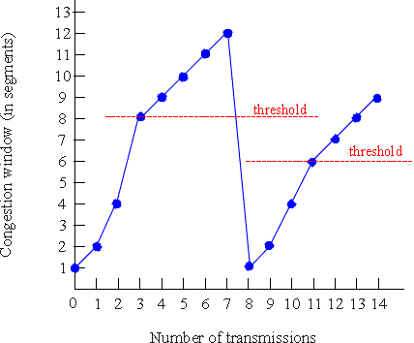
TCP Congestion Avoidance
避免拥塞
/* 慢启动结束 */
/* Congwin > threshold */
Until (loss event) {
every w segments ACKed:
Congwin++
}
threshold = Congwin/2
Congwin = 1
perform slowstart
1

Slide 97
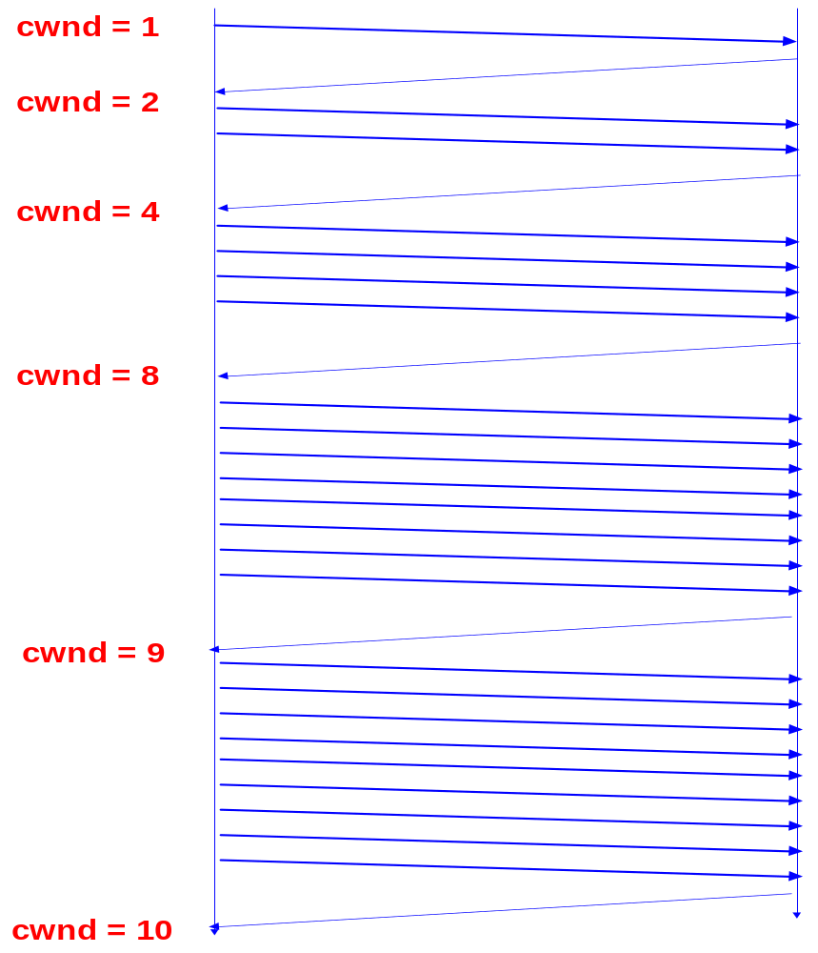
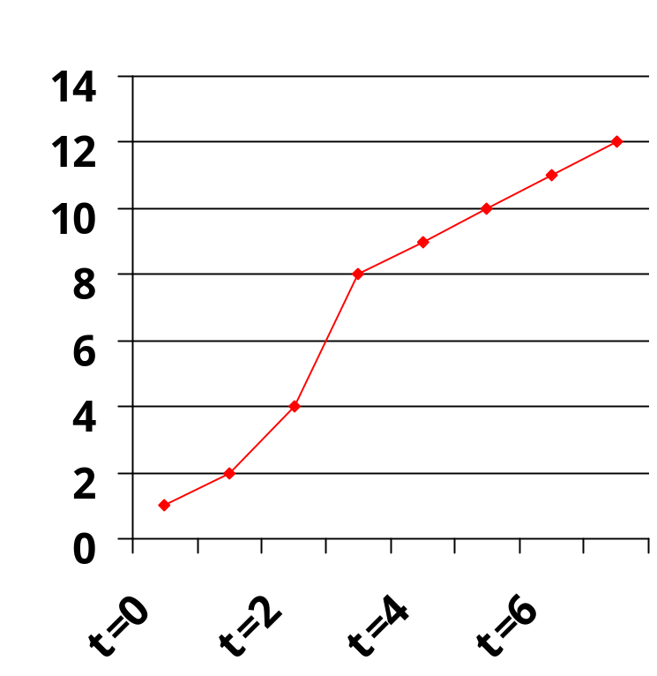
Slow Start/Congestion Avoidance Example
Assume that ssthresh = 8
ssthresh
Cwnd (in segments)
Roundtrip times

Slide 98
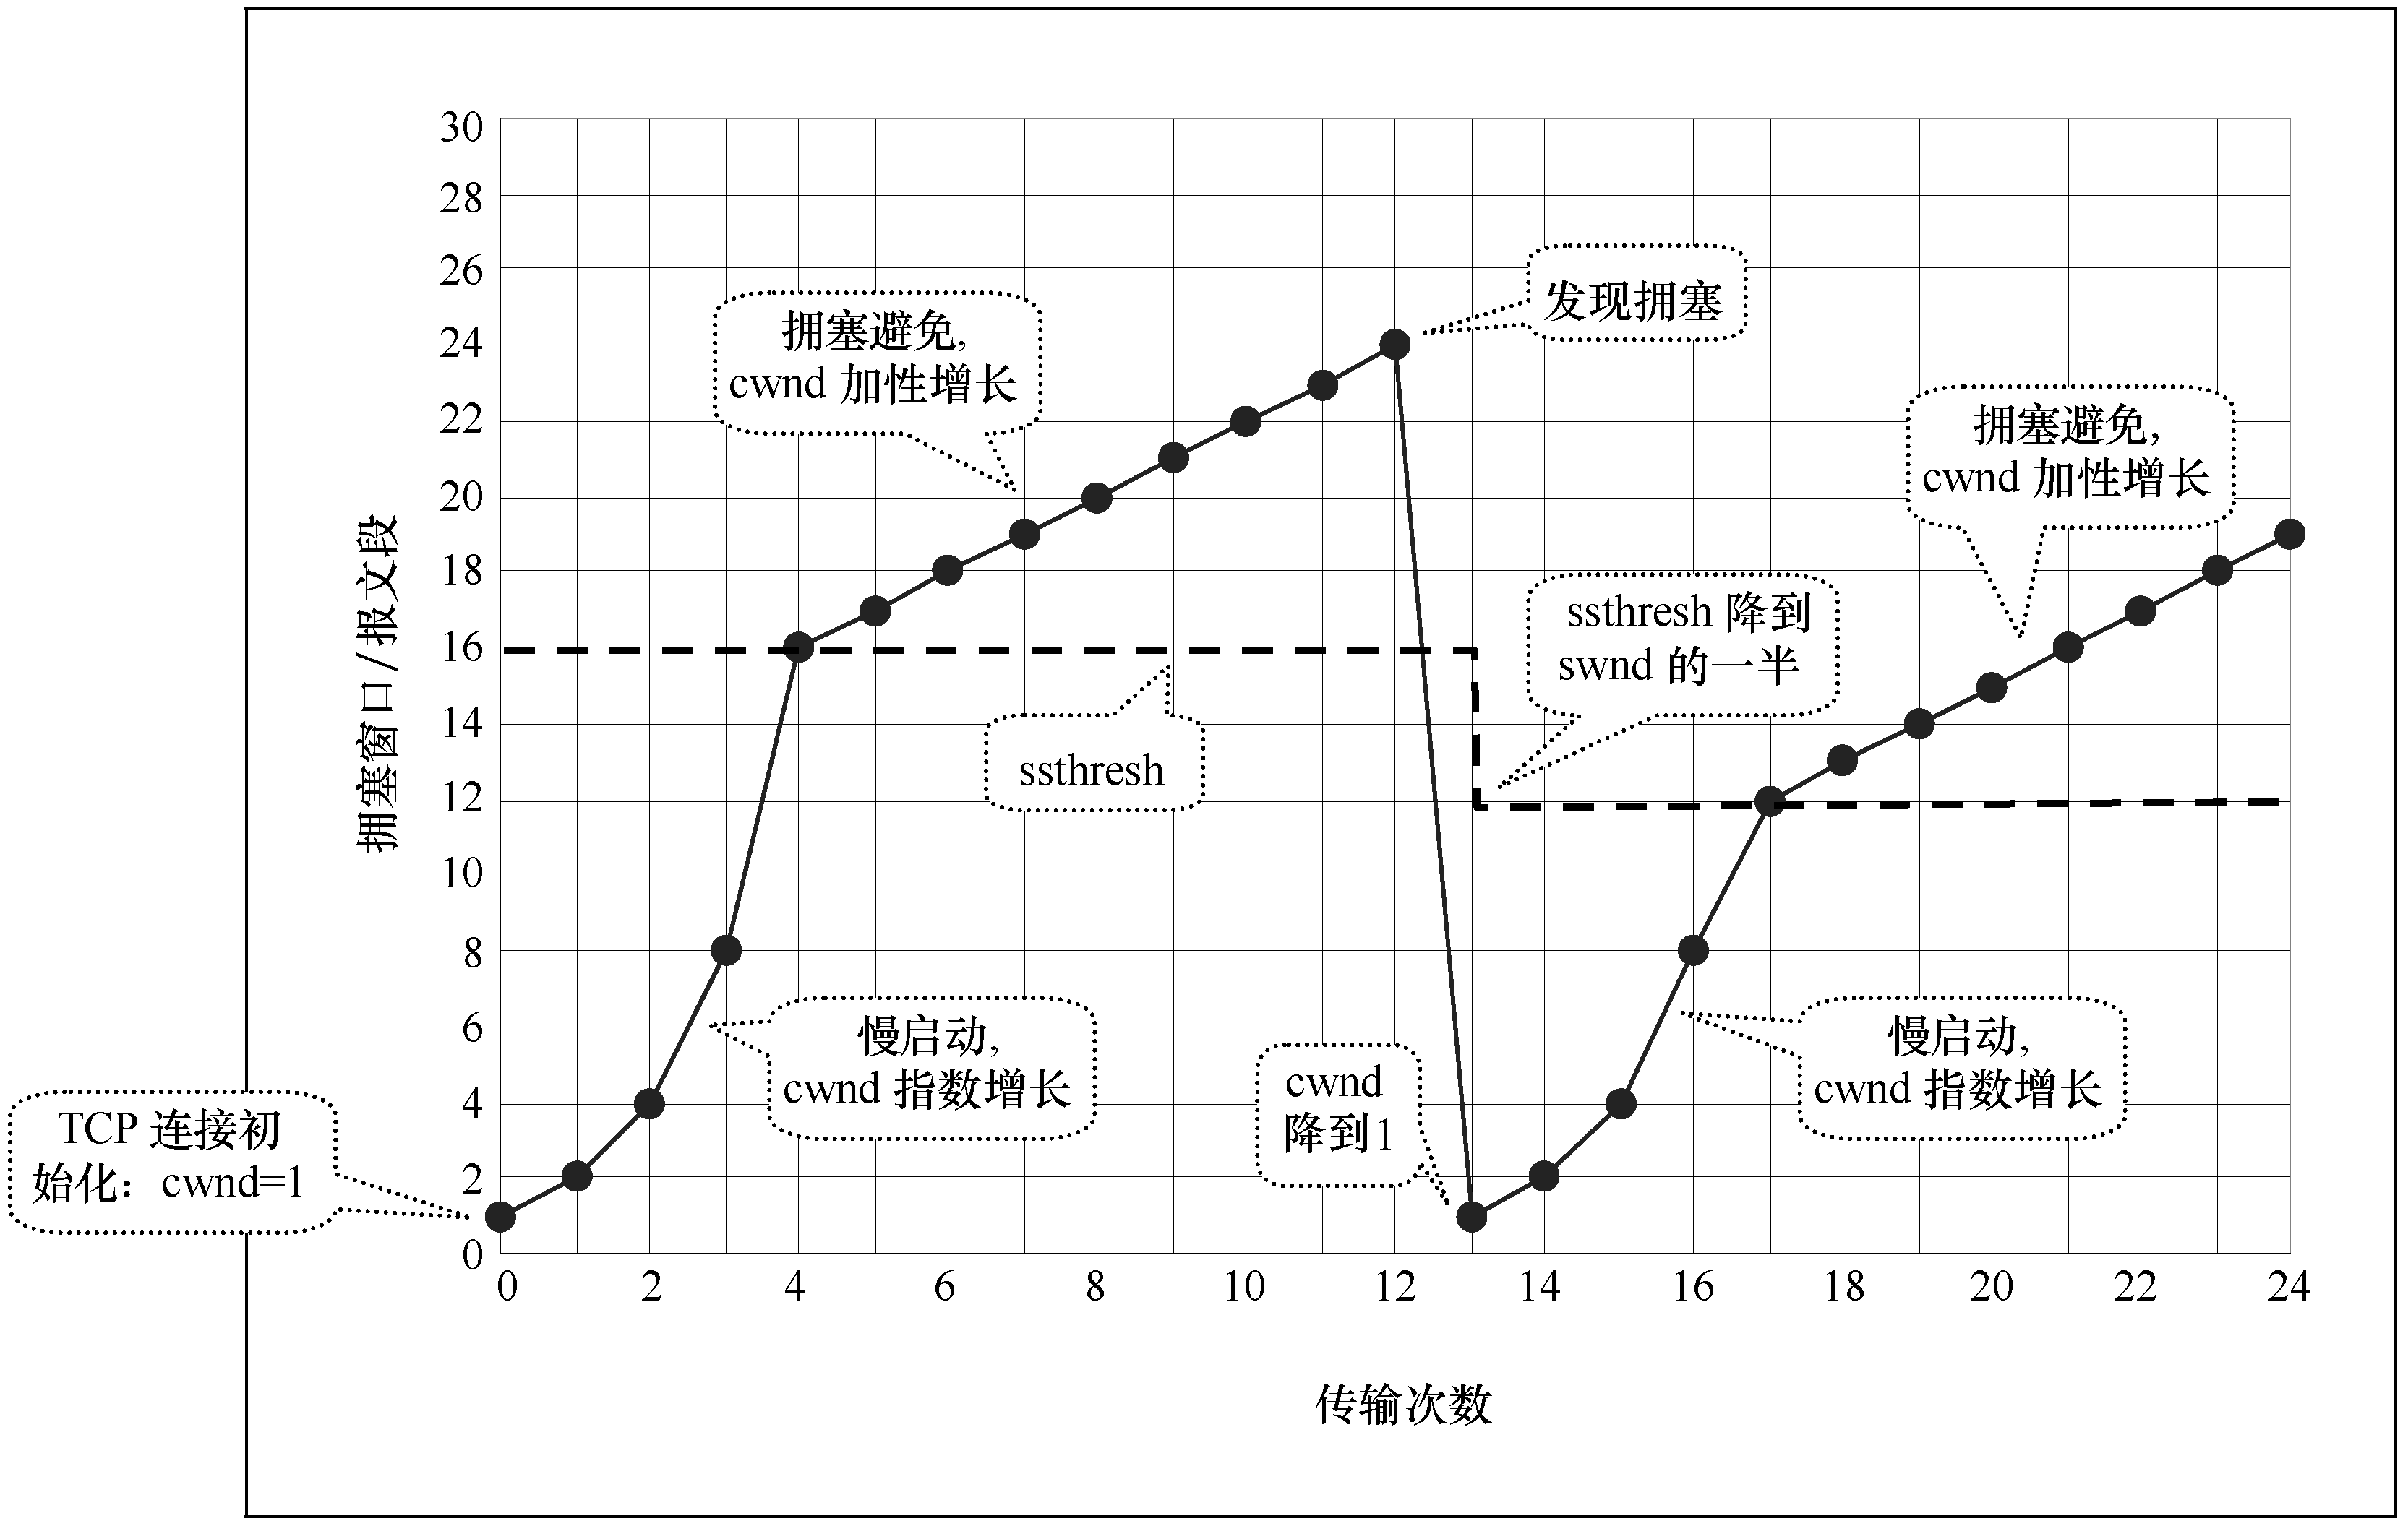

Slide 99
乘法减小与加法增大
“乘法减小“是指不论在慢开始阶段还是拥塞避免阶段，只要出现一次超时（即出现一次网络拥塞），就把慢开始门限值 ssthresh 设置为当前的拥塞窗口值乘以 0.5
当网络频繁出现拥塞时，ssthresh 值就下降得很快，以大大减少注入到网络中的分组数。
“加法增大”是指执行拥塞避免算法后，在收到对所有报文段的确认后（即经过一个往返时间），就把拥塞窗口 cwnd增加一个 MSS 大小，使拥塞窗口缓慢增大，以防止网络过早出现拥塞。

Slide 100

Triple duplicate acknowledgements

Slide 101
快恢复算法
(1) 当发送端收到连续三个重复的确认时，就执行“乘法减小”算法，把慢开始门限 ssthresh 减半。但接下去不执行慢开始算法。
(2)由于发送方现在认为网络很可能没有发生拥塞，因此现在不执行慢开始算法，即拥塞窗口 cwnd 现在不设置为 1，而是设置为慢开始门限 ssthresh 减半后的数值，然后开始执行拥塞避免算法（“加法增大”），使拥塞窗口缓慢地线性增大。

Slide 102
TCP Congestion Avoidance: Reno
Initially:
cwnd = 1;
ssthresh = infinite (64K);
For each newly ACKed segment:
if (cwnd < ssthresh)
/* slow start*/
cwnd = cwnd + 1;
else
/* congestion avoidance; cwnd increases by 1 per RTT */
cwnd += 1/cwnd;
Triple-duplicate ACKs:
/* multiplicative decrease */
cwnd = ssthresh = cwnd/2;
Timeout:
ssthresh = cwnd/2;
cwnd = 1;
TCP Reno skips slowstart (fast recovery) after three duplicate ACKs

Slide 103
从连续收到三个重复的确认
转入拥塞避免
拥塞窗口 cwnd
收到 3 个重复的确认
执行快重传算法
24
拥塞避免
“加法增大”
TCP Reno
版本
20
拥塞避免
“加法增大”
16
“乘法减小”
ssthresh 的初始值
12
新的 ssthresh 值
快恢复
TCP Tahoe 版本
(已废弃不用）
8
慢开始
4
慢开始
传输轮次
0
0
2
4
6
8
10
12
14
16
18
20
22

Slide 104
TCP/Reno: Big Picture
cwnd
TD
TD
TO
ssthresh
ssthresh
ssthresh
ssthresh
Time
slow
start
congestion
avoidance
congestion
avoidance
congestion
avoidance
slow
start
congestion
avoidance
TD: Triple duplicate acknowledgements
TO: Timeout

Slide 105
拥塞控制小结
Internet标准推荐使用三种技术：慢启动、加速递减（multiplicative decrease)、拥塞避免（congestion avoidance)。
慢启动是指每出现一次超时，拥塞窗口都降低到1，使报文段慢慢注入到网络中。
加速递减：每一次出现超时，就将门限窗口值减半。超时频繁，门限窗口值减小的速率很快。
拥塞避免：拥塞窗口增大到门限窗口值时，就将拥塞窗口值数增长速率降低为线性增长速率，避免网络再次出现拥塞。

Slide 106
考研题（2009年第39题）
一个TCP连接总是以1KB的最大段发送TCP段，发送方有足够多的数据要发送。当拥塞窗口为16KB时发生了超时，如果接下来的4个RTT（往返时间）时间内的TCP段的传输都是成功的，那么当第4个RTT时间内发送的所有TCP段都得到肯定应答时，拥塞窗口大小是（ ）。
A.7KB B.8KB C.9KB D.16KB
答案：C

Slide 107
考查TCP的拥塞控制方法
无论在慢开始阶段还是拥塞避免阶段，只要发送方判断网络出现拥塞（其根据就是没有按时收到确认），就要把开始门限ssthresh设置为出现拥塞时的发送方窗口值的一半（但不能小于2）
把拥塞窗口cwnd重新设置为1，执行慢开始算法。这样做的目的就是要迅速减少主机发送到网络中的分组数，使得发生拥塞的路由器有足够时间把队列中积压的分组处理完毕。
在发送拥塞后，慢开始门限ssthresh变为16/2=8KB，发送窗口变为1KB。
在接下来的3个RTT内，拥塞窗口执行慢开始算法，呈指数形式增加到8KB。由于慢开始门限为8KB，因此转而执行拥塞避免算法，即拥塞窗口开始加法增大。在第4个RTT结束后，拥塞窗口的大小为9KB。

Slide 108
考研题（2010年第39题）
主机甲和主机乙之间已建立了一个TCP连接，TCP最大段长度为1000字节。若主机甲的当前拥塞窗口为4000字节，在主机甲向主机乙连续发送两个最大段后，成功收到主机乙发送的对第一个段的确认段，确认段中通告的接收窗口大小为2000字节，则此时主机甲还可以向主机乙发送的最大字节数是（ ）。
A.1000 B.2000 C.3000 D.4000
答案：A

Slide 109
考查TCP流量控制与拥塞控制
发送方发送窗口的上限值应该取接收窗口和拥塞窗口这两个值中较小的一个，于是此时发送方的发送窗口为min{4000,2000}=2000字节，由于发送方还没有收到第二个最大段的确认，所以此时主机甲还可以向主机乙发送的最大字节数为2000-1000=1000字节。

Slide 110
习题
TCP使用的最大窗口为64kB，而传输信道的带宽假定不受限制。若RTT为20ms,问所能得到的最大吞吐量是多少？

Slide 111
作业
P244~245
  13,14，19，22 ,23，24 ，31，34，38，39(可选), 49, 69

